Slide 1


Минобрнауки России
федеральное государственное бюджетное образовательное учреждение высшего образования
Санкт-Петербургский государственный технологический институт (технический университет)
Направление подготовки: 09.03.01 «Информатика и вычислительная техника»
Направленность образовательной программы «Систем автоматизированного проектирования»
Факультет информационных технологий и управления
Кафедра систем автоматизированного проектирования и управления
ДОКЛАД ПО ДИСЦИПЛИНЕ
«ПРАВОВЫЕ ОСНОВЫ ИНФОРМАТИКИ»
«Закон о персональных данных»
Санкт-Петербург
2023
Notes:
Красным обозначены места для проверки и указания своих данных.
Цвет шрифта презентации – черный.

Slide 2

ЦЕЛЬ ЗАКОНА
Статья 2
Целью настоящего Федерального закона является обеспечение защиты прав и свобод человека и гражданина при обработке его персональных данных, в том числе защиты прав на неприкосновенность частной жизни, личную и семейную тайну.
Федеральный закон от 27.07.2006 N 152-ФЗ (ред. от 14.07.2022) "О персональных данных"
2/12

Slide 3

ОПРЕДЕЛЕНИЕ
Статья 3
Персональные данные - любая информация, относящаяся к прямо или косвенно определенному или определяемому физическому лицу (субъекту персональных данных), в том числе его фамилия, имя, отчество, год, месяц, дата и место рождения, адрес, семейное положение и другая информация
Федеральный закон от 27.07.2006 N 152-ФЗ (ред. от 14.07.2022) "О персональных данных"
3/12

Slide 4

ОПЕРАТОР
Статья 3
Оператор - государственный орган, муниципальный орган, юридическое или физическое лицо, самостоятельно или совместно с другими лицами организующие и (или) осуществляющие обработку персональных данных, а также определяющие цели обработки персональных данных, состав персональных данных, подлежащих обработке, действия (операции), совершаемые с персональными данными;
Федеральный закон от 27.07.2006 N 152-ФЗ (ред. от 14.07.2022) "О персональных данных"
4/12

Slide 5
УСЛОВИЯ ОБРАБОТКИ ПЕРСОНАЛЬНЫХ ДАННЫХ
Статья 6
Обработка персональных данных осуществляется с согласия субъекта персональных данных на обработку его персональных данных.
Обработка персональных данных осуществляется в связи с участием лица в конституционном, гражданском, административном, уголовном судопроизводстве, судопроизводстве в арбитражных судах.
Обработка персональных данных необходима для осуществления профессиональной деятельности журналиста и (или) законной деятельности средства массовой информации либо научной, литературной или иной творческой деятельности при условии, что при этом не нарушаются права и законные интересы субъекта персональных данных.
Обработка персональных данных осуществляется в статистических или иных исследовательских целях, за исключением целей, указанных в статье 15 настоящего Федерального закона, при условии обязательного обезличивания персональных данных.
В случае, если оператор поручает обработку персональных данных другому лицу, ответственность перед субъектом персональных данных за действия указанного лица несет оператор. Лицо, осуществляющее обработку персональных данных по поручению оператора, несет ответственность перед оператором.
Федеральный закон от 27.07.2006 N 152-ФЗ (ред. от 14.07.2022) "О персональных данных"
5/12

Slide 6

КОНФИДЕНЦИАЛЬНОСТЬ ПЕРСОНАЛЬНЫХ ДАННЫХ
Статья 7
Операторы и иные лица, получившие доступ к персональным данным, обязаны не раскрывать третьим лицам и не распространять персональные данные без согласия субъекта персональных данных, если иное не предусмотрено федеральным законом.
Федеральный закон от 27.07.2006 N 152-ФЗ (ред. от 14.07.2022) "О персональных данных"
6/12

Slide 7
КАТЕГОРИИ ПЕРСОНАЛЬНЫХ ДАННЫХ
Общедоступные
Имя; фамилия и отчество субъекта; место, где человек родился или проживает; возраст; профессия; образование; месяц, год и число рождения; электронная почта; телефонный номер.
Биометрические
Отпечатки пальцев, рисунок сетчатки глаза, голос, фотография;
Специальная категория
Персональные данные, касающиеся расовой, национальной принадлежности, политических взглядов, религиозных и философских убеждений, состояния здоровья, интимной жизни;
Иные
Четкого определения, какие сведения могут быть отнесены в эту группу, в нормативно-правовой документации нет. Указано только, что речь идет о ПДн, не относящихся к предыдущим категориям.
Федеральный закон от 27.07.2006 N 152-ФЗ (ред. от 14.07.2022) "О персональных данных"
7/12

Slide 8
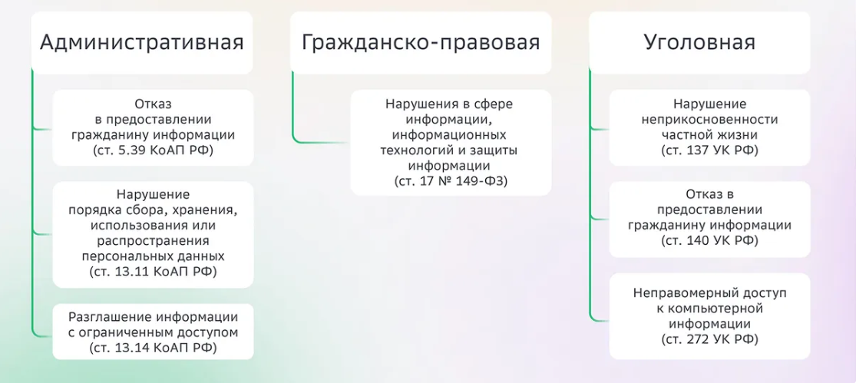
ОТВЕТСТВЕННОСТЬ
Федеральный закон от 27.07.2006 N 152-ФЗ (ред. от 14.07.2022) "О персональных данных"
8/12

Slide 9
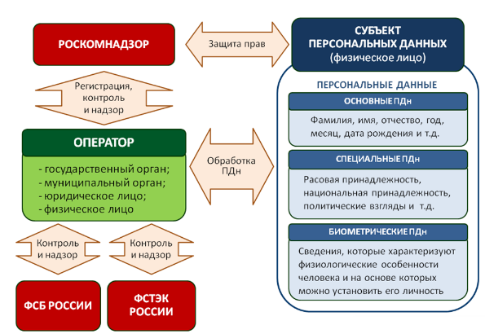
КОНТРОЛЬ
Федеральный закон от 27.07.2006 N 152-ФЗ (ред. от 14.07.2022) "О персональных данных"
9/12

Slide 10
ПРИМЕРЫ НАРУШЕНИЙ
Нелегитимная обработка персональных данных - обработка персональных данных допускается только в определенном ряде случаев, наиболее популярными из которых являются:
  исполнение договора, по которому стороной или выгодоприобретателем является субъект персональных данных;
  исполнение требований законодательства РФ;
  наличие согласия субъекта персональных данных.
2. Нелегитимная обработка персональных данных - необходимо именно письменное согласие субъекта, при обработки трансграничной передачи, специальных и биометрических категорий персональных данных и др.
3. Раскрытие персональных данных третьим лицам без согласия субъекта - В современных реалиях многие организации передают или привлекают к обработке персональных данных третьих лиц. Типичными примерами являются:
  поручение кадрового и бухгалтерского учета аутсорсинговой компании;
  организация пропускного режима силами ЧОП;
  организация страхования работников (ДМС);
  организация командировок силами сторонних компаний.
Федеральный закон от 27.07.2006 N 152-ФЗ (ред. от 14.07.2022) "О персональных данных"
10/12

Slide 11
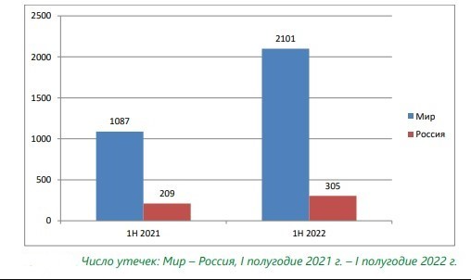
СТАТИСТИКА
Федеральный закон от 27.07.2006 N 152-ФЗ (ред. от 14.07.2022) "О персональных данных"
11/12

Slide 12
СПАСИБО ЗА ВНИМАНИЕ!
Федеральный закон от 27.07.2006 N 152-ФЗ (ред. от 14.07.2022) "О персональных данных"
12/12

